Slide 1



数据智能与商业决策
——双美用户导入挑战赛
唐百川团队

Slide 2

01
【 特征工程 】
目录
02
【 模型训练 】
CONTENTS
03
【 项目展望 】

Slide 3

特征工程
01
搭建主附表关系
构造特征
基元选择
初步筛选特征

Slide 4

特征工程——搭建主附表关系
消费记录
客户ID
卡等级
时间 -TimeIndex
实操数量 -Ordinal
实操金额 -Numeric
…
merge
卡项信息
卡等级名称
…
客户信息
客户ID
客户职业 -Categorical
婚姻情况 -Categorical
…
充值记录
客户ID
卡等级
时间
…
merge
卡项信息
卡等级名称
…
购买记录
客户ID
卡等级
时间
…
merge
卡项信息
卡等级名称
…

Slide 5
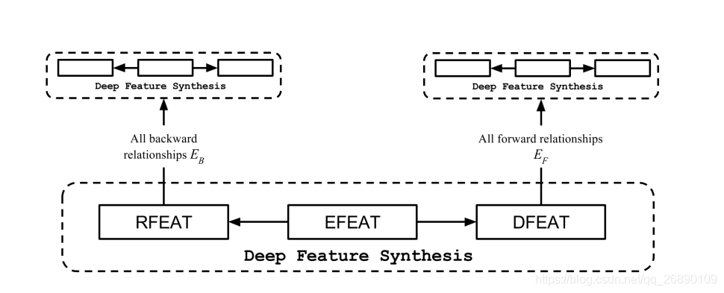
特征工程——构造特征
Entity Set
Aggregation
Primitive
Transform
Primitive
（max_depth = 2)
Raw Features
Remove highly null features
Categorical
Features
Dummy
Features
Features
get_dummies(feat)
All Features
Numeric
Features
Numeric
Features
feat.fillna(feat.mean())
standardize(feat)

Slide 6
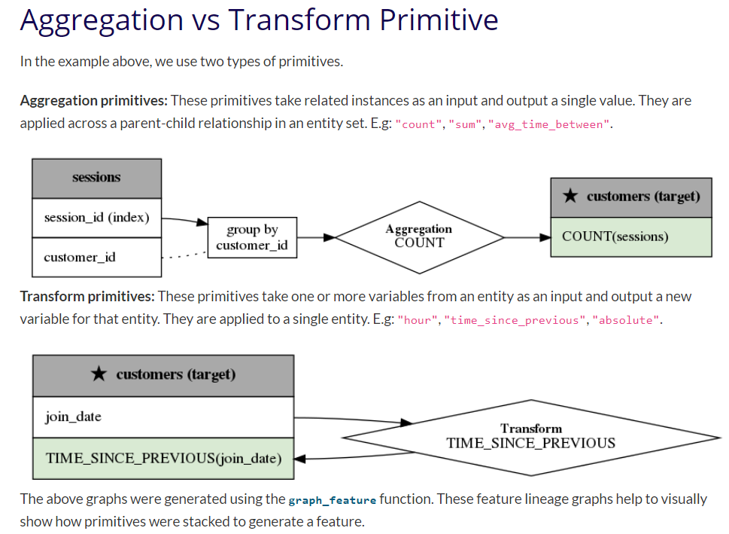
特征工程—基元选择
Aggregation Primitives:
‘sum’, ‘mean’, ‘std’, ‘mode’, ‘median’, ‘entropy’, ‘first’, ‘last’, ‘max’, ‘min’, ‘num_unique’, ‘time_since_first’, ‘time_since_last’, ‘n_most_common’,
……
Transform Primitives:
‘month’, ‘hour’, ‘weekday’, ’is_weekend’, ‘percentile’, ‘diff’, ‘cum_count’, ‘cum_min’, ‘cum_max’, ‘cum_mean’, ’cum_sum’, ‘time_since_previous’,
……

Slide 7
特征工程——初步筛选特征
Remove meaningless features
Remove highly correlated features
Remove single value features
Start Training
All Features

Slide 8
模型训练
02
模型处理
特征评分及解释

Slide 9
模型训练——模型处理
0：98.6%
1：1.4%
max_depth=3
GridSearch
max_depth: range(3,10,2)
min_child_weight: range(1,6,2)
Train Set
Xgboost
Over sampling
min_child_weight=5
Validation Set
auc: 0.81
Test Set

Slide 10
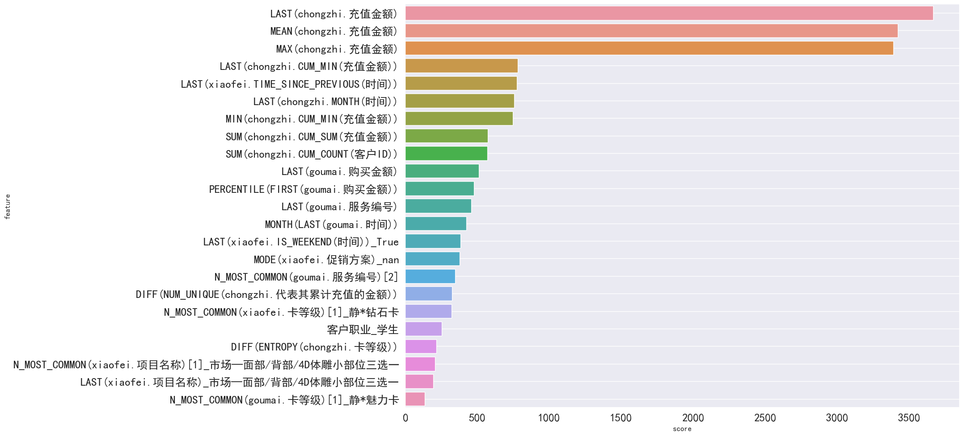
模型训练——特征评分及解释

Slide 11
项目展望
03

Slide 12


项目展望
本次比赛
实际业务逻辑
截面数据
面板数据
数据类型
任务目标
在当前时间点用70%用户
预测剩下30%用户的行为
用所有用户历史切片数据对时间轴划分训练测试集，完成模型调参与训练
用所有历史数据下一个月的用户行为
项目评价
无法真正上线
历史数据回流→模型自学习→形成闭环

Slide 13
数据智能与商业决策
——双美用户导入挑战赛
唐百川团队

